Slide 1
Workshop Plan
Wie viel Zeit habe ich?
3 Stunden
Wie viele Teilnehmende (TN) kommen?
-> 20 TN
Was wissen die TN über das Thema?
-> verschiedene Wissensstände
Wann werden Fragen gestellt?
-> Ja, jederzeit
What should they take away?
→ Mehrwert vom Visualisieren
-> Nutzung der Prinzipien für Digitaltauglichkeit
→ über Digitaltauglichkeit nachdenken: je früher, desto besser
Welche Elemente hat der Workshop?
-> Präsentation
-> Poster
-> Aufgabenblätter

Slide 2

Herzlich willkommen zum Digitalcheck Workshop!
2. Komm mit Anderen darüber ins Gespräch
1. Nimm dir ein Namensschild:
Vorname
# 1 Wort zu mir zB Hobby # 1 Wort zu mir zB Haus
Notes:
Herzlich Willkommen
Freuen uns, dass alle da sind
DU “anbieten”
Vorstellen der Moderator:innen
Namensschilder nehmen und ausfüllen

Slide 3









Das Team Digitalcheck:
arbeiten zusammen mit dem DigitalService (GmbH des Bundes)
BMI*
NKR
interministerielle Arbeitsgruppe
* Federführung
Notes:
Digitalcheck Hilfsangebote, wie dieses Workshop-Konzept, werde kollaborativ und iterativ erarbeitet

Slide 4
Unser Ziel heute:
Den Digitalcheck kennenlernen und anhand eines gemeinsamen Beispiels das Visualisieren ausprobieren.
Für individuelle Fragen zu euren Regelungsvorhaben nutzt die Beratungsangebote des DigitalService.
Notes:
Raus gehen mit einem Verständnis für den DC
Anhand von Beispiel ausprobieren, wie sich Arbeit mit dem DC anfühlt
Begrenzte Zeit -> nicht ins Detail gehen -> stehen jederzeit für Support zur Verfügung: per Email und telefonisch

Slide 5





So arbeiten wir heute:
Wir arbeiten gemeinsam und im Vertrauen.
Konzentration auf das, was im Raum passiert.
Visualisiere deine Gedanken …
… aber bitte nicht direkt auf den Plakaten.
Bring die Dinge auf den Punkt.
Notes:
Gemeinsam: kein Frontalunterricht
Vertrauen: Alles wird vertraulich behandelt, es gibt keine falschen Fragen
Konzentration: Seht davon ab Handys und Laptops zu checken
Gedanken Festhalten: Visualisieren, Aufschreiben
Informationen nutzbar machen: Kurz halten, auf den Punkt bringen

Slide 6



Was gibt es noch im Raum?
Arbeitsbereiche für die Gruppen
Parkplatz für Fragen und Themen
Notes:
Gruppenarbeit in weiteren Räumen
Parkplatz um Themen und Fragen aus dem Kopf zu bekommen ohne sie zu vergessen – für Details oder Bezug zu eigenem Regelungsvorhaben

Slide 7
Agenda
1. Ankommen und Begrüßung
2. Bedeutung einer digitaltauglichen Gesetzgebung
3. Kurzer Überblick über den Digitalcheck
4. Arbeitsphase 1 - Den Kontext verstehen
5. Arbeitsphase 2 - Digitaltaugliche Regelungen erarbeiten
6. Abschluss und Reflexion
‹#›
Notes:
1. Alle gut angekommen? Braucht noch jemand etwas?
2. Was bedeutet Digitaltauglichkeit in Bezug auf Gesetzgebung und warum ist es so wichtig?
3. Was ist der Digitalcheck und wie sieht er aus
4. Anhand eines Beispiels Start in den Digitalcheck mittels Digitalbezug verstehen -> Vorprüfung
5. Gleiche Beispiel weiter denken, was wären nötige Schritte für eine digitaltaugliche Regelung
6. Was nehmt ihr mit?
Fragen?

Slide 8
2
Bedeutung einer digitaltauglichen Gesetzgebung

Slide 9
Politische Vorhaben sind in der Umsetzung digitale Angebote.
Wie gut das Angebot funktioniert, bewerten die Normadressaten. Und damit bewerten sie auch die Politik.
Notes:
Politische Ziele/Vorhaben erzeugen in der Umsetzung positive oder negative Wirkung.
Diese Perspektive kann motivieren.

Slide 10
Grundlagen für eine digitale Umsetzung werden in der Rechtsetzung gelegt
Was Bürger:innen erleben
Was der Staat definiert
Umsetzungs-prozess
Angebot
Gesetz
Adaptiert von ‘Designing for Public Services’
by Nesta, Design For Europe, IDEO
Notes:
Politische Vorhaben sind in der Umsetzung digitale Angebote
Grundlagen für digitale Umsetzung in Rechtsetzung gelegt
Angebote, die Bürger:innen erleben, maßgeblich beeinflusst von zugrunde liegender Gesetzgebung
Gesetz stellt Weichen, damit Erlebnis für Bürger:innen möglichst angenehm wird
Gesetzgebung und Service für Bürger:innen näher zusammen bringen

Slide 11
Grundlagen für eine digitale Umsetzung werden in der Rechtsetzung gelegt
Was Bürger:innen erleben
Was der Staat definiert
Umsetzungs-prozess
Angebot
Gesetz
Adaptiert von ‘Designing for Public Services’
by Nesta, Design For Europe, IDEO
Notes:
Gesetzgebung und Angebote für Bürger:innen näher zusammen bringen

Slide 12

Ich muss die Einmalzahlung 200 beantragen.
(Studierenden-Energiepreis- pauschalengesetz – EPPSG)
(BMBF)
Notes:
Beispiel Einmalzahlung 200
Auf der einen Seite steht das EPPSG, das Bürger:innen nicht gelesen haben
Auf der anderen Seite steht, was die Bürger:innen wahrnehmen: Ich muss einen komplizierten Antrag stellen, um die 200€ zu bekommen
Wie wird aus dem Gesetz ein gutes Angebot? -> Umsetzung einfach möglich machen

Slide 13

Ich muss meine Grundsteuererklärung abgeben.
Gesetz zur Reform des Grundsteuer- und Bewertungsrechts (BMF)
Notes:
DigitalService hat Angebot für Grundsteuer entwickelt
eine Seite: Nutzer:in muss Grundsteuererklärung abgeben
andere Seite: Gesetz zur Reform des Grundsteuer- und Bewertungsrechts
Nutzer:in wird Gesetz nicht lesen, wichtig ist nur, Pflicht erfüllen zu können
Bürger:innen müssen Daten zur Verfügung stellen, die an anderer Stelle schon vorhanden sind

Slide 14
Digitaltaugliche Gesetze sind:
›Gesetze, die eine einfache und wirkungsorientierte Umsetzung, unter Ausschöpfung der digitalen Möglichkeiten zum Nutzen aller Beteiligten ermöglichen.‹
Notes:
die Definition zerlegen wir jetzt :)

Slide 15
Digitaltaugliche Gesetze sind:
›Gesetze, die eine einfache und wirkungsorientierte Umsetzung, unter Ausschöpfung der digitalen Möglichkeiten zum Nutzen aller Beteiligten ermöglichen.‹
Notes:
Auf die Bedürfnisse der Bürger:innen fokussiert
wirkungsorientiert = Bsp Energiepreispauschale hatte das Ziel Studierende einfach finanziell zu unterstützen

Slide 16
Digitaltaugliche Gesetze sind:
›Gesetze, die eine einfache und wirkungsorientierte Umsetzung, unter Ausschöpfung der digitalen Möglichkeiten zum Nutzen aller Beteiligten ermöglichen.‹

Slide 17
Digitaltaugliche Gesetze sind:
›Gesetze, die eine einfache und wirkungsorientierte Umsetzung, unter Ausschöpfung der digitalen Möglichkeiten zum Nutzen aller Beteiligten ermöglichen.‹
Bürgerinnen und Bürger, Einwohnende, die Verwaltung, Unternehmen und weitere Organisationen wie z.B. Vereine
Notes:
Beteiligte sind in diesem Zusammenhang Bürgerinnen und Bürger, Einwohnende, die Verwaltung, Unternehmen und weitere Organisationen wie z.B.
Vereine

Slide 18
3
Überblick Digitalcheck

Slide 19

Der Digitalcheck – Politischer Auftrag
Koalitionsvertrag 2021–2025
zwischen SPD, Bündnis 90/Die Grünen und FDP
Lebendige Demokratie „Im Vorfeld des Gesetzgebungsverfahrens soll die Möglichkeit der digitalen Ausführung geprüft werden (Digitalcheck).“
Eckpunkte zum Digitalcheck
beschlossen in der 73. Sitzung August 2023.
„Digital- und praxistaugliches Recht ist Grundlage für eine erfolgreiche Digitalisierung.
Die Pflicht zur Durchführung des Digitalchecks liegt bei der Bundesregierung.“
Erweiterung § 4 NKRG 2022
Erweitertes Prüfmandat aller Regelungsvorhaben mit dem Blick auf Digitaltauglichkeit:
§ 4 (3): „Die Prüfung des Nationalen Normenkontrollrates kann sich über die Prüfung nach § 1 Absatz 3 hinaus ebenso darauf erstrecken, inwieweit die Möglichkeiten der digitalen Ausführung neuer Regelungen geprüft wurden (Digitalcheck).“
(Seite 9, 2. Absatz)
Notes:
Das Thema ist nicht neu - aber es hat in dieser Legislaturperiode neuen Stellenwert bekommen. Aber warum ist es wichtiger geworden?
1. Ziel des Koalitionsvertrags
2. Ziel der Digitalstrategie der diesjährigen Bundesregierung
3. Bereits in die Novelle des NKR Gesetzes eingeflossen

Slide 20

Weiterentwicklung des Digitalcheck und der Unterstützungsangebote auf Basis eurer Erfahrungen in der Praxis
Notes:
Der Digitalcheck und seine Hilfsangebote werden iterativ entwickelt
Fokus liegt aktuell auf den Inhalten wie Prinzipien und Unterstützung zur digitalen Umsetzung zB Visualisierungen gemeinsam machen, Beratung zur technischen Umsetzung von Regelungsvorhaben
DigitalSerivce braucht euer Feedback aus der Praxis
Digitalcheck-Angebote werden kontinuierlich evaluiert und aufgebaut
Anpassung immer unter dem Vorsatz: nur was hilft, bleibt!

Slide 21
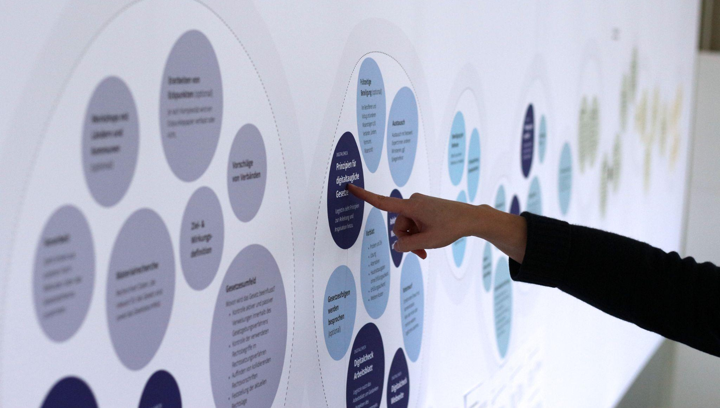
Die Gesetzgebungslandschaft
Notes:
Wir sind eingestiegen mit der Frage: Wie wird überhaupt ein Gesetz geschrieben?
Der Digitalcheck ist kein Moment, in dem etwas einfach abgehakt wird
Während der Erarbeitung der Regelung zu bestimmten Zeitpunkten auf Digitaltauglichkeit achtet → in der frühen Phase

Slide 22
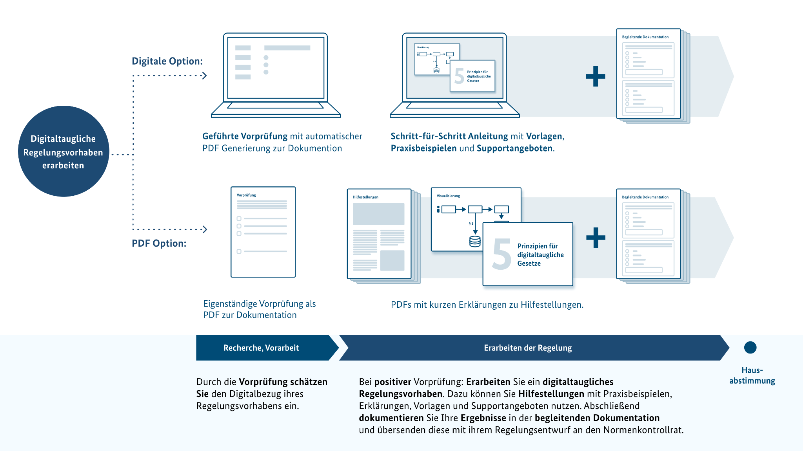
Die zwei Schritte des Digitalcheck
Notes:
Digitale Option und PDF Option.

Slide 23
Die zwei Schritte des Digitalcheck
Notes:
Digitale Option und PDF Option.

Slide 24
Die zwei Schritte des Digitalcheck
Notes:
Digitale Option und PDF Option.

Slide 25
Die zwei Schritte des Digitalcheck

Slide 26
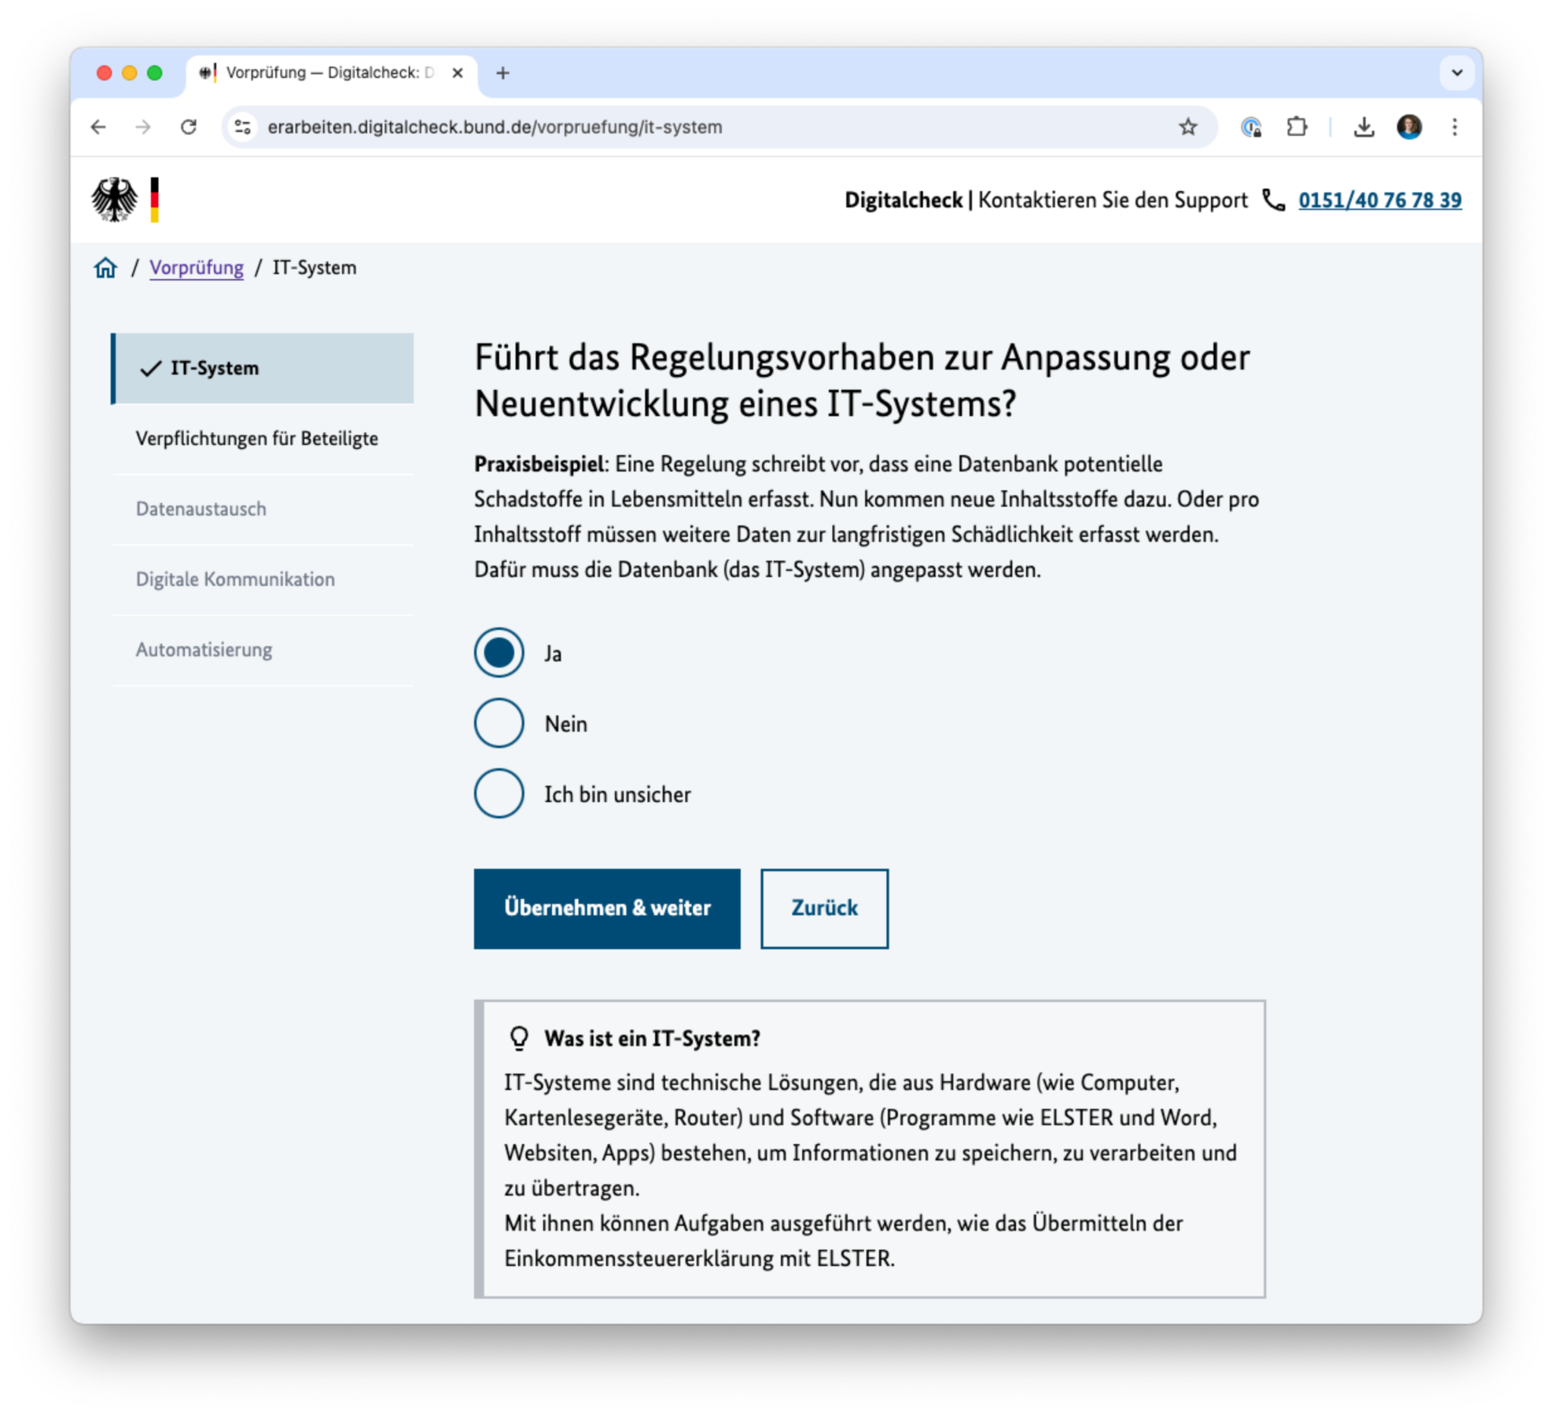
verbindlich
Vorprüfung
Die Vorprüfung schließt jene Regelungsvorhaben aus, die keinen Digitalbezug haben.
Führt die Vorprüfung durch, sobald die Arbeit an der Regelung beginnt.
Optionen: Digital oder als PDF.
erarbeiten.digitalcheck.bund.de
Notes:
Regelungsvorhaben auszuschließen, die keinen Digitalbezug haben
Anhand verschiedener Fragen ankreuzen ob Digitalbezug (oben) oder nicht (unten)
Vorprüfung durchführen, sobald die Arbeit an der Regelung beginnt (e.g. mit der Recherche)
Vorprüfung für alle Regelungen
Lernen, ob es wirklich Regelungen gibt, die gar keinen Digitalbezug aufweisen und wieviele
nachher kurzes Beispiel

Slide 27
Die zwei Schritte des Digitalcheck

Slide 28
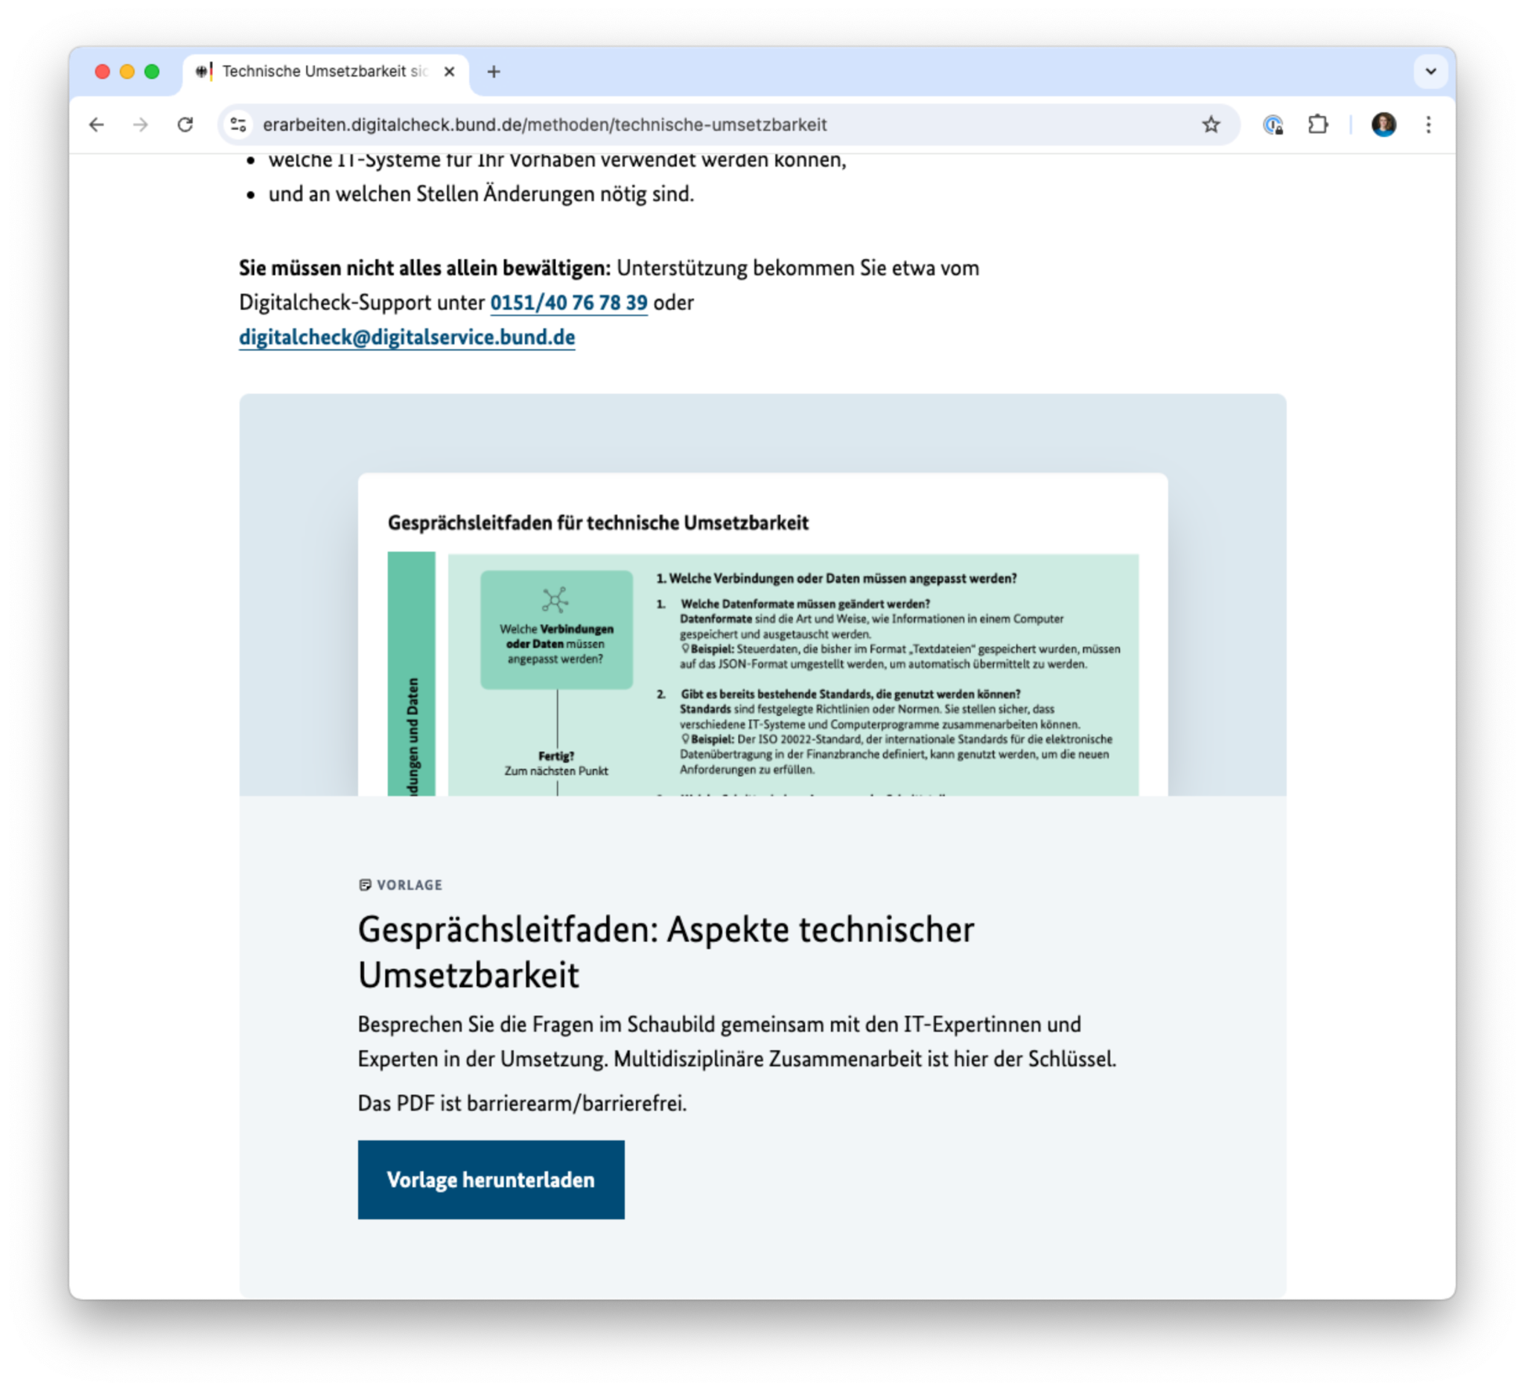
optional – dringende Empfehlung
Unterstützung von Digital-Expert:innen und Hilfestellungen
Die Digital-Expert:innen des DigitalService unterstützen Sie bei Fragen zur digitalen Umsetzung, etwa zu Schnittstellen oder Sicherheitsniveaus, und erstellen Visualisierungen mit Ihnen.
Nutzen Sie die außerdem die Hilfestellungen auf erarbeiten.digitalcheck.bund.de
Notes:
die Methode Visualisierung probieren wir heute gemeinsam aus

Slide 29
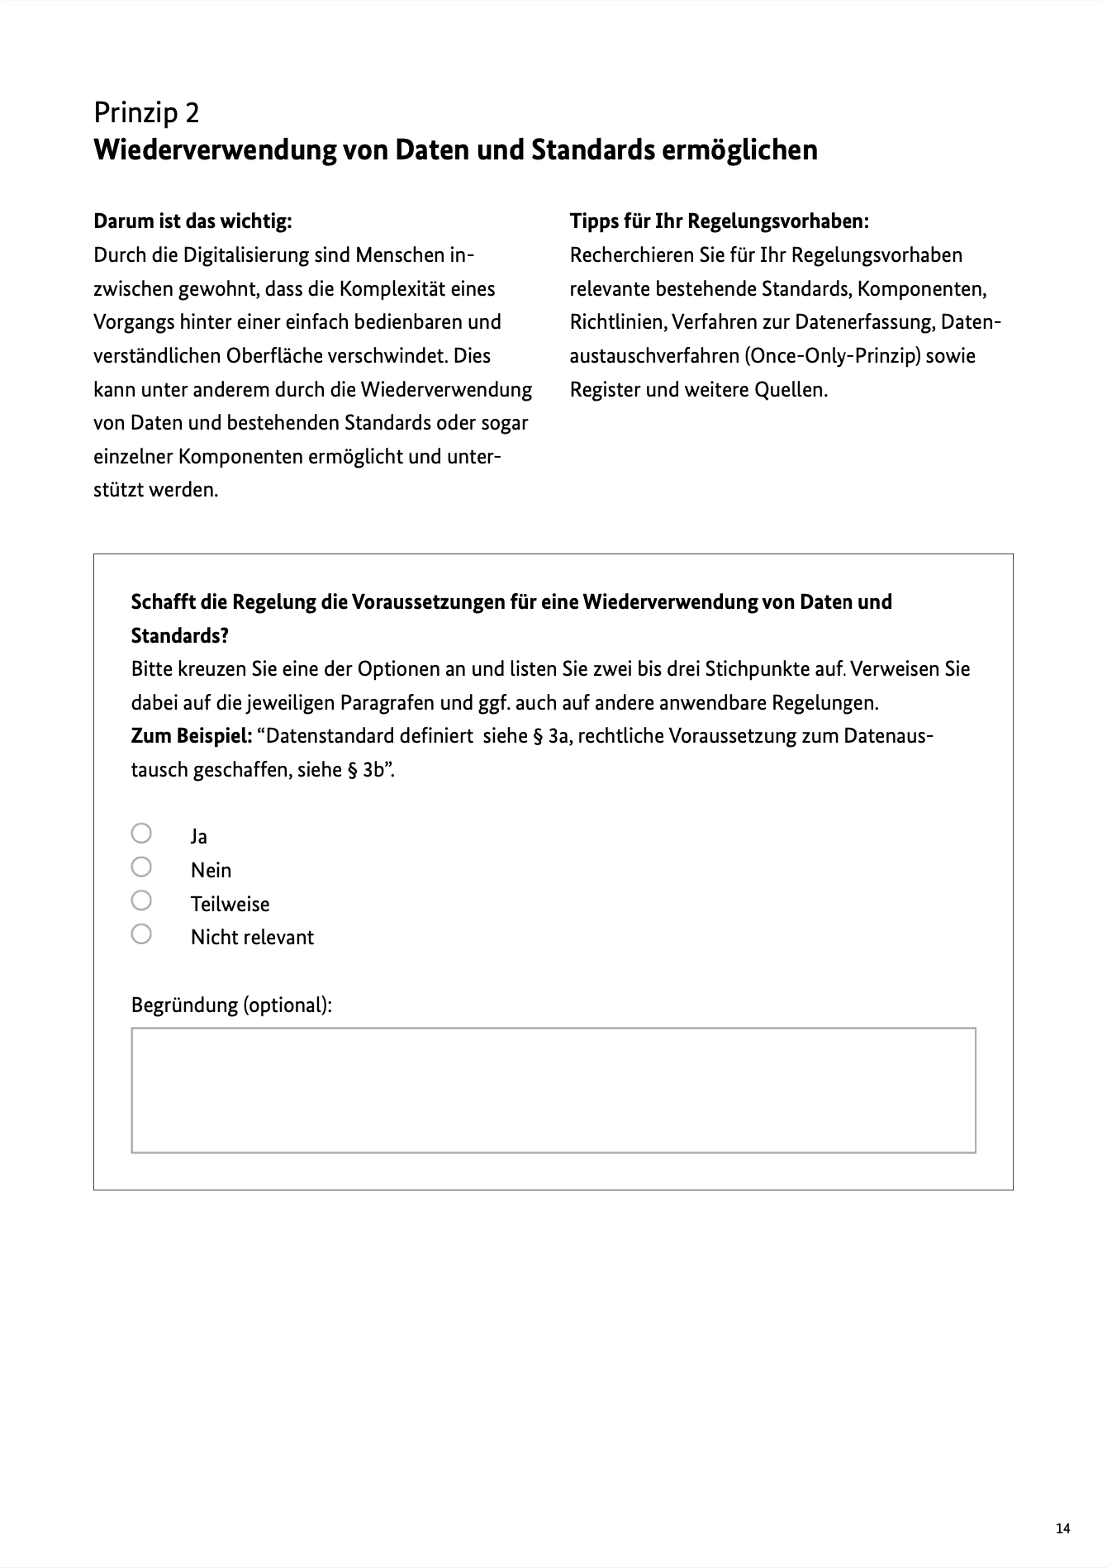
verbindlich
Begleitende Dokumentation
Begleitend zu Ihrem Recherche- und Schreibprozess unterstützt Sie die Dokumentation dabei, die unterschiedlichen Aspekte von Digitaltauglichkeit zu berücksichtigen.
Senden Sie sie so früh wie möglich an das NKR-Sekretariat, spätestens mit der Einleitung der Ressortabstimmung.
Notes:
Qualitätssicherung durch Fragen
hilft dabei unterschiedlichen Aspekte der Digitaltauglichkeit zu berücksichtigen
so früh wie möglich mit der Arbeit am Dokument beginnen

Slide 30
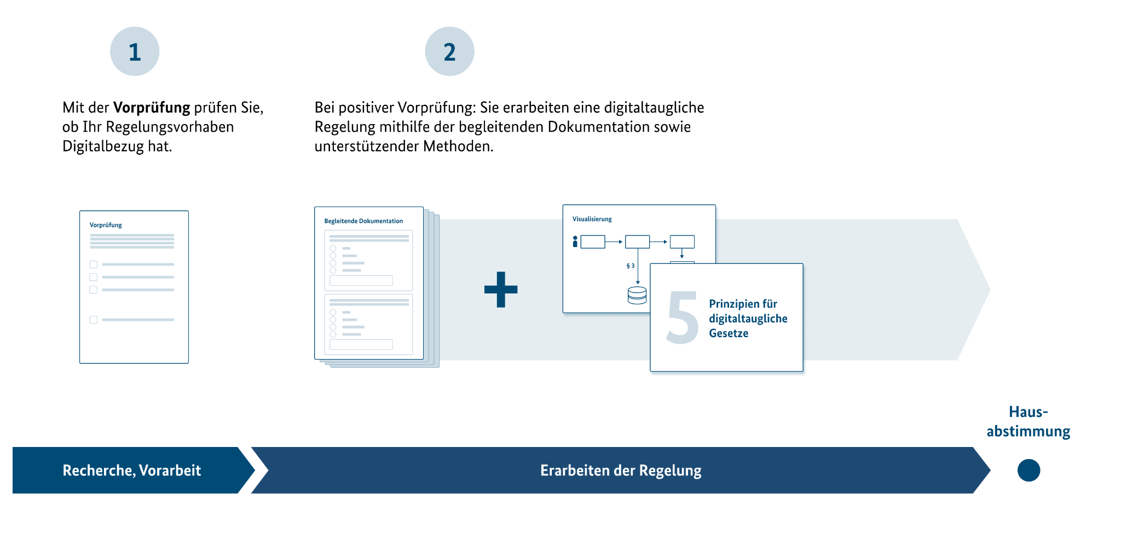
Arbeitsphase 1 Den Kontext verstehen
4
Notes:
Okay - Ab jetzt wird es aktiv! Wir wollen den Digitalcheck gemeinsam ausprobieren und hier im geschützten Raum ins Gespräch kommen.

Slide 31
Regelungsbeispiel:
» Eine Bürgerin muss bei der Feststellung der Grundsteuer mitwirken. «
Notes:
Kontext: Zum 1. Januar 2025 wird die neue Grundsteuer als unbürokratische, faire und verfassungsfeste Regelung in Kraft treten. Damit verliert der Einheitswert als Berechnungsgrundlage seine Gültigkeit.
Wir haben das Beispiel ausgewählt, weil wir eine Software als DS umgesetzt haben (für die digitale Erklärung zur Feststellung des Grundsteuerwerts für einfache Fälle wie bei Eigentümer:innen von unbebauten Grundstücken und Ein- oder Zweifamilienhäusern sowie Wohnungseigentum.)
# Schritt 1 ist die Vorprüfung: Gibt es Digitalbezug? Dafür muss man den Kontext verstehen, dafür haben wir eine Visualisierung mitgebracht

Slide 32
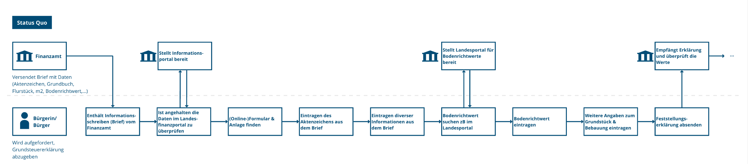
So funktioniert der Prozess momentan:
Notes:
Mit dem Grundsteuer-Reformgesetz sind zum 1. Januar 2022 bundesweit alle Grundstücke neu zu bewerten. Bei dieser sogenannten Hauptfeststellung wird erstmals auf diesen Stichtag der Grundsteuerwert festgestellt. Dieser löst dann ab 2025 den Einheitswert bei der Grundsteuer ab.
Für Wohngrundstücke sind hierzu im Wesentlichen nur folgende wenige Angaben erforderlich:
Lage des Grundstücks
Grundstücksfläche
Bodenrichtwert
Gebäudeart
Wohnfläche
Baujahr des Gebäudes
Mit dem Grundsteuer-Reformgesetz sind alle Grundstücke neu zu bewerten. Bei dieser sogenannten Hauptfeststellung wird erstmals auf diesen Stichtag der Grundsteuerwert festgestellt. Dieser löst dann ab 2025 den Einheitswert bei der Grundsteuer ab.
Für Wohngrundstücke sind hierzu im Wesentlichen nur folgende wenige Angaben erforderlich:
Lage des Grundstücks
Grundstücksfläche
Bodenrichtwert
Gebäudeart
Wohnfläche
Baujahr des Gebäudes

Slide 33
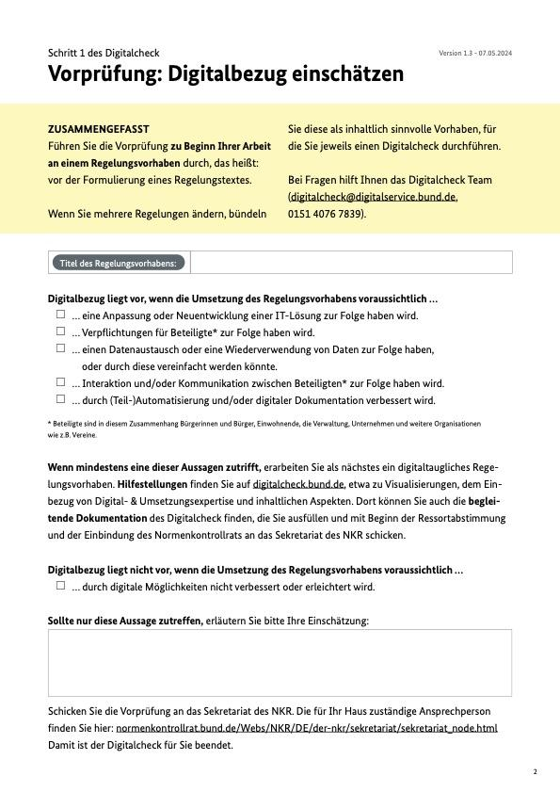
Aktivität: Diskussion im Plenum
Vorprüfung:
Hat die Regelung Digitalbezug?
10 Minuten
Notes:
Anpassung / Neuentwicklung IT Lösung: JA
Daten müssen irgendwo erfasst und verarbeitet werden
Erstellung
Verpflichtung: JA
Bürger:innen müssen mitwirken und überprüfen
Verwaltungen müssen einreichen
Organisationen müssen einreichen
Datenaustausch oder Wiederverwendung: JA
Datenaustausch von Bürger:in zu Verwaltung
für nächstes Dokument wiederverwendet werden
Interaktion und Kommunikation: JA
Bürger:innen interagieren mit Verwaltung
Automatisierung: JA
theoretisch möglich - Datenvorabfrage

Slide 34
NKR
Notes:
So einfach. Die Vorprüfung gerne schon früh zum NKR
nun wird die Vorprüfung zum NKR-S geschickt.
Die Ansprechperson für Ihr Haus finden Sie hinter dem weiterführenden Link in der Vorprüfung unten.

Slide 35
Arbeitsphase 2
Digitaltaugliche Regelungen
5
Notes:
# Es besteht also Digitalbezug.
Damit geht es weiter zu Schritt 2: Regelung erarbeiten – die eigentliche Arbeit passiert mit den Dokumenten → begleitend. Journey!
# Wichtig: Es geht also nicht darum die Dokumente am Ende an den NKR zu schicken, sondern um Unterstützung dabei, eine gute, digitaltaugliche Regelung zu schreiben.
# Methode erklären: Findet Schmerzpunkte/Stolpersteine und Verbesserungspotential für Bürgis und Verwaltung

Slide 36
Aktivität: Arbeit in Kleingruppen
Gruppen bilden
Sucht die anderen Teilnehmenden mit dem gleichen Symbol auf dem Namensschild.
5 Minuten

Slide 37
Aktivität: Arbeit in Kleingruppen
In eurem Gruppenbereich findet ihr eine Prozess-Visualisierung.
Schaut euch die einzelnen Punkte genau an.
An welchen Punkten könnte der Prozess für Bürger:innen oder Verwaltungsmitarbeitende vereinfacht werden?
Welche Schritte bieten auf den ersten Blick Potenzial für Digitalisierung?
Notiert eure Gedanken auf Post-its und klebt sie auf.
10 Minuten
Notes:
Nicht direkt auf die Plakate schreiben, die wollen wir wiederverwenden

Slide 38
Aktivität: Diskussion im Plenum
Vorstellungsrunde
Wichtigste Gedanken pro Gruppe
10 Minuten
Notes:
Wo sind noch Fragen offen? Wer kann die beantworten? Wie kommt man mit Normadressaten, Umsetzungsakteuren, Expert:innen ins Gespräch
Digitalisierung bedeutet auch, dass Prozesse neu gedacht werden müssen
Ziel: Elektrifizieren des Prozesses ist nicht sinnvoll, darum muss ich den Prozess verändern
Frage: "Welche Ideen habt ihr um mit den Hürden/Herausforderungen umzugehen?"

Slide 39
Pause (10 Minuten)

Slide 40
Was ist eigentlich digital?
Das kommt auf die Regelung an.
P4
P5
P3
P2
Regelung §§
P1
Notes:
- Wie bekommst du es erarbeitet, was digital eigentlich ist?
- Es kommt drauf an?
- Ihr müsst es für eure Regelung herausfinden
- Grundsätzlich geht es darum, dass eure Regelung funktioniert in der echten Welt und ihr angedachte Wirkung erzeugt. Digitale Wege helfen oftmals.
Was braucht es also dafür? Dabei helfen euch 5 Prinzipien

Slide 41

Prinzipien für digitaltaugliche Gesetze
Notes:
5 Prinzipien, die dir dabei helfen herauszufinden, was digital ist

Slide 42
Prinzip 1
Digitale Kommunikation sicherstellen
Digitale Kommunikation sicherstellen
Wiederverwendung von Daten & Standards ermöglichen
Datenschutz & Informationssicherheit gewährleisten
Klare Regelungen für eine digitale Ausführung finden
Automatisierung ermöglichen
Notes:
es muss möglich sein auch auf digitalem Weg zu kommunizieren
Also einer digitalen Kommunikation nichts in den Weg gelegt werden
(Kommunikation heißt hier aber nicht nur Bürger zu Verwaltung!).
Warum ist das Prinzip wichtig, zB bei der Umsetzung der EU Richtlinie zu Arbeitsverträgen – das Nachweisgesetz BMAS– plötzlich wird durch eine Festschreibung der Form keine Möglichkeit der anderen Umsetzung mehr gegeben. Persönliche Unterschrift von Arbeitsverträgen, Schriftformerfordernis.
2022; keine digitale Umsetzung für Unternehmen möglich

Slide 43
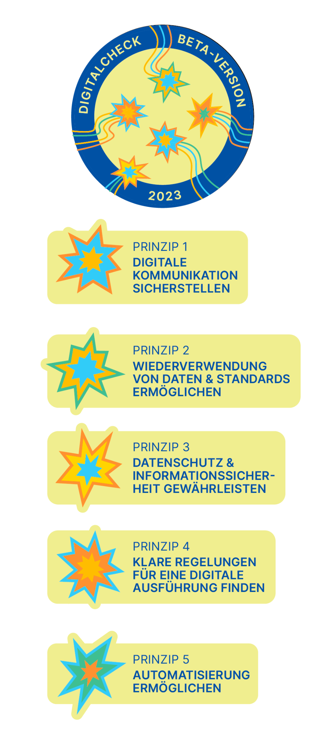
Prinzip 1: Digitale Kommunikation sicherstellen
Sozialgesetzbuch IX
§ 106 (1) Beratung und Unterstützung
»Zur Erfüllung der Aufgaben dieses Teils werden die Leistungsberechtigten, auf ihren Wunsch auch im Beisein einer Person ihres Vertrauens, vom Träger der Eingliederungshilfe beraten und, soweit erforderlich, unterstützt. Die Beratung erfolgt in einer für den Leistungsberechtigten wahrnehmbaren Form.«
Die Regelung erlaubt es, unterschiedliche Kommunikationsformen - sowohl analoge wie digitale - zu wählen und stellt dabei auf die Bürger:innenperspektive ab.
Notes:
Sozialgesetzbuch Neuntes Buch – Rehabilitation und Teilhabe von Menschen mit Behinderungen – (Artikel 1 des Gesetzes v. 23. Dezember 2016, BGBl. I S. 3234)
SGB IX, § 106 Beratung und Unterstützung
Wahrnehmbare Form -> Offen, inklusiv und zukunftssicher

Slide 44
Prinzip 1: Digitale Kommunikation sicherstellen
Tipps für Ihr Regelungsvorhaben
Wählen Sie Formulierungen, die den Einsatz von unterschiedlichen und standardbasierten Medien, Technologien und Verfahren ermöglichen.
Ersetzen oder ergänzen Sie Schriftformerfordernisse und analoge Nachweispflichten. Prüfen Sie etwa, ob die Textform ausreichend ist und ermöglichen Sie die digitale Bearbeitung.
Vermeiden Sie Medienbrüche. Diese können z. B. durch visuelle Darstellung des Vollzugs, wie Flussdiagramme, erkennbar werden.
Erfüllen Sie Anforderungen der Barrierefreiheit und beachten Sie die Bedarfe unterschiedlicher Personengruppen.
Notes:
Keine Form festschreiben
Technologieoffen
Schriftform ersetzen
Medienbrüche
Ermöglichen!
Bedarfsorientiert & Barrierefrei

Slide 45
Prinzip 2
Wiederverwendung von Daten & Standards ermöglichen
Digitale Kommunikation sicherstellen
Wiederverwendung von Daten & Standards ermöglichen
Datenschutz & Informationssicherheit gewährleisten
Klare Regelungen für eine digitale Ausführung finden
Automatisierung ermöglichen
Notes:
Daten werden erst wertvoll wenn Sie genutzt werden: Betroffene verstehen nicht warum Sie daten wiederholt eingeben müssen
Standards erst zu solchen wenn Sie auch verwendet werden.
Das bedeutet übrigens auch das Rechtsbegriffe oder Definitionen einheitlich verwendet werden – nur so wird es möglich Daten auch in der Umsetzung wiederzuverwenden
Mehrdeutige Rechtsbegriffe führen zu diversen Nachweisen. Beispiel: Begriff “Einkommen” (Wohngeld, Stipendium, Elterngeld etc.)
Einheitliche Rechtsbegriffe ⇿ wiederverwendbar, Kohärenz

Slide 46
Prinzip 2: Wiederverwendung von Daten & Standards ermöglichen
Bundesmeldegesetz (BMG) in Verbindung mit dem OSCI-Datenstandard “XMeld”
Die Kombination aus Gesetz und Datenstandard erlaubt die reibungslose Abwicklung von Datenaustausch zwischen den beteiligten Behörden.
§ 3 (1) Nr. 17a Speicherung von Daten
»Zur Erfüllung ihrer Aufgaben nach § 2 Absatz 1 und 3 speichern die Meldebehörden folgende Daten sowie die zum Nachweis ihrer Richtigkeit erforderlichen Hinweise im Melderegister.
17a) die AZR-Nummer in den Fällen und nach Maßgabe des § 10 Absatz 4 Satz 1 und 2 Nummer 4 des AZR-Gesetzes«
Notes:
AZR – Ausländerzentralregister
Das BAMF vergibt die AZR-Nummer als Geschäftszeichen bei der erstmaligen Speicherung von Daten eines Ausländers im allgemeinen Datenbestand des AZR
Online Services Computer Interface (OSCI)
OSCI-XMeld ist ein standardisiertes Datenaustauschformat für Geschäftsvorfälle des Meldewesens.

Slide 47
Prinzip 2: Wiederverwendung von Daten & Standards ermöglichen
Tipps für Ihr Regelungsvorhaben
Recherchieren Sie für Ihr Regelungsvorhaben relevante bestehende Standards, Komponenten, Richtlinien, Verfahren zur Datenerfassung, Datenaustauschverfahren (Once-Only-Prinzip) sowie Register und weitere Quellen.

Slide 48
Prinzip 3
Datenschutz & Informationssicherheit gewährleisten
Digitale Kommunikation sicherstellen
Wiederverwendung von Daten & Standards ermöglichen
Datenschutz & Informationssicherheit gewährleisten
Klare Regelungen für eine digitale Ausführung finden
Automatisierung ermöglichen
Notes:
Daten und Informationen müssen sicher gehandhabt werden
auch sollte immer überlegt werden, wie könnte ich mit weniger Daten das gleiche Ergebnis erreichen!
Vor der Erhebung von Daten muss definiert werden, welche Daten zu welchem Zweck benötigt und wie sie geschützt werden.

Slide 49
Prinzip 3: Datenschutz & Informationssicherheit gewährleisten
Datenschutzgrundverordnung (DSGVO)
Art. 6 (1) Rechtmäßigkeit der Verarbeitung
»Die Verarbeitung ist nur rechtmäßig, wenn mindestens eine der nachstehenden Bedingungen erfüllt ist:
a) Einwilligung der betroffenen Person
b) Abwicklung eines Vertrags
c) rechtliche Verpflichtung der betroffenen Person
d) öffentliches Interesse …«
Die Verarbeitung personenbezogener Daten wird anhand konkreter Kriterien legitimiert.

Slide 50
Prinzip 3: Datenschutz & Informationssicherheit gewährleisten
Tipps für Ihr Regelungsvorhaben
Beteiligen Sie frühzeitig Expertinnen und Experten für Datenschutz und Informationssicherheit, um datenschutzkonforme Regelungen zu schreiben.
Schaffen Sie die Rechtsgrundlage, um alle benötigten Daten zu erfassen und zu verarbeiten. Beachten Sie dabei die Datensparsamkeit.
Berücksichtigen Sie die finanziellen und personellen Ressourcen, die für die Erfüllung der Vorgaben der Informationssicherheit nötig sind.
Notes:
Was entstehen für Aufwände -> Früher Einbezug der umsetzenden Akteure
auch überlegt: wie könnte ich mit weniger Daten das gleiche Ergebnis erreichen!
Sichersten Daten sind die, die ich nicht erhebe!

Slide 51
Prinzip 4
Klare Regelungen für eine digitale Ausführung finden
Digitale Kommunikation sicherstellen
Wiederverwendung von Daten & Standards ermöglichen
Datenschutz & Informationssicherheit gewährleisten
Klare Regelungen für eine digitale Ausführung finden
Automatisierung ermöglichen
Notes:
Das ist eine Eure Kernkompetenzen – Klare Regelungen formulieren. Klingt super trivial – aber ich habe ein Beispiel dabei:
Wenn wir einen Angebaut technisch bauen müssen wir zuerst klar verstehen was gemeint ist. Was bedeutet das?
Verständnis wenn wir Begriffe benutzen müssen -> Nutzer:innen brechen ab, wenn Sie etwas nicht verstehen
Ausnahmen machen Dinge kompliziert – also mit Bedacht einsetzen, und an klare Bedingungen knüpfen
Begriffe müssen Definiert werden – nur dann kann man auch ableiten was passieren soll

Slide 52
Prinzip 4: Klare Regelungen für eine digitale Ausführung finden
Bundeskindergeldgesetz (BKGG)
§ 6 (1) Höhe des Kindergeldes
»Das Kindergeld beträgt monatlich für das erste und zweite Kind jeweils 219 Euro, für das dritte Kind 225 Euro und für das vierte und jedes weitere Kind jeweils 250 Euro.«
Die eindeutige und vollumfängliche Verknüpfung von Geldbeträgen und Kind ermöglichen eine klare digitale Umsetzung der Regelung.
Update:
“Das Kindergeld beträgt monatlich für jedes Kind 250 Euro.”
Notes:
BKGG -> Klare Wenn-Dann Beziehung
Klare Entscheidungsstruktur wann wie viel Geld ausgezahlt wird.
Wurde noch weiter vereinfacht -> Digitalisierung nie fertig
Ist natürlich nur klar, wenn man weiß, was ein Kind ist!

Slide 53
Prinzip 4: Klare Regelungen für eine digitale Ausführung finden
Tipps für Ihr Regelungsvorhaben
Formulieren Sie die Regelung so, dass die Umsetzung in Aufgaben und chronologische Schritte übersetzt werden kann.
Formulieren Sie klare Entscheidungsstrukturen. Nutzen Sie dafür eindeutige Kriterien und eine kohärente und logische Systematik. Testen Sie die Verständlichkeit mit Vollzugsakteuren.
Versuchen Sie, Rechtsbegriffe zu harmonisieren. Verwenden Sie definierte Rechtsbegriffe aus Ihrem Rechtsbereich.
Notes:
Chronologische Schritte
Entscheidungsstrukturen & Logisch -> Test
Rechtsbegriffe harmonisieren -> Keine 6 Gruppen definitionen

Slide 54
Prinzip 5
Automatisierung ermöglichen
Digitale Kommunikation sicherstellen
Wiederverwendung von Daten & Standards ermöglichen
Datenschutz & Informationssicherheit gewährleisten
Klare Regelungen für eine digitale Ausführung finden
Automatisierung ermöglichen
Notes:
Digitales Zeitalter, Software skalieren kostet relativ wenig, das müssen wir nutzen.
Was müssen wir tun, damit das Ziel automatisch erreicht wird? Proaktiver Staat
Ist es möglich Teile so zu schreiben das sie automatisch passieren können?

Slide 55
Prinzip 5: Automatisierung ermöglichen
Sozialgesetzbuch II (SGB II)
§ 28 (7) Bedarfe für Bildung und Teilhabe
»Für die Teilhabe am sozialen und kulturellen Leben in der Gemeinschaft werden pauschal 15 Euro monatlich berücksichtigt, sofern bei Leistungsberechtigten, die das 18. Lebensjahr noch nicht vollendet haben, tatsächliche Aufwendungen entstehen (…).«
Eine Pauschale gekoppelt an klare Prüfkriterien ermöglicht die automatisierte Prüfung und Auszahlung der Aufwendungen.
Notes:
Pauschale gekoppelt mit klaren Prüfkriterien -> Automatisierbar

Slide 56
Prinzip 5: Automatisierung ermöglichen
Tipps für Ihr Regelungsvorhaben
Schaffen Sie die rechtlichen Möglichkeiten für automatisierte und/oder antragslose Verfahren. Prüfen Sie z. B. die Möglichkeit von Pauschalen.
Formulieren Sie klare Entscheidungsstrukturen. Nutzen Sie dafür eindeutige Kriterien und eine kohärente und logische Systematik.
Ziehen Sie IT-Expertise mit ein.
Versuchen Sie, Rechtsbegriffe zu harmonisieren. Verwenden Sie definierte Rechtsbegriffe aus Ihrem Rechtsbereich.
Notes:
Antragslose Verfahren -> Pauschalen
Entscheidungsstrukturen -> Kohärent und ohne Logikbrüche
Ziehen Sie IT Expertinnen mit ein
Einheitliche Begriffe verwenden. Warum?
a) Mehrdeutige Rechtsbegriffe führen zu diversen Nachweisen. Beispiel: Begriff “Einkommen” (Wohngeld, Stipendium, Elterngeld etc.)
b)Einheitliche Rechtsbegriffe ⇿ standardisierte Konzepte -> Wiederverwendung von Daten möglich, Kohärenz

Slide 57
Die Prinzipien helfen dir bei jeder
Regelung herauszufinden,
was digital ist.
Prinzipien für digitaltaugliche Gesetze
Notes:
5 Prinzipien inspirieren und eröffnen Lösungsräume
ABER Sie können noch mehr:

Slide 58
Die Prinzipien sind beständig!
Digitaltaugliche Gesetze ermöglichen den einfachen und wirkungsorientierten Vollzug, unter Ausschöpfung der digitalen Möglichkeiten zum Nutzen aller Beteiligten.
Notes:
Die Prinzipien verändern sich nicht, dein Regelungsumfeld schon.
Aber der Inhalt dahinter bleibt gleich – egal ob Verwaltungsdigitalisierung oder Sozialverwaltung!
Das heißt die Prinzipien helfen dir bei jeder Regelung, Heute und auch in Zukunft.

Slide 59
Die Prinzipien helfen dir, deine Stakeholder zu überzeugen.
Digitaltaugliche Gesetze ermöglichen den einfachen und wirkungsorientierten Vollzug, unter Ausschöpfung der digitalen Möglichkeiten zum Nutzen aller Beteiligten.
AL / StS, mitzeichnende Ministerien, umsetzende Akteure, Nachbarreferat, NKR, …
Notes:
Die Prinzipien sind eine geteilte Sprache. Über alle Ebenen und Häuser hinweg
Nutzt diese um über die Digitaltauglichkeit zu sprechen – sie unterstützen euch dabei die richtigen Fragen zu stellen oder Dinge anzugehen

Slide 60

›
Der Digitalcheck basiert auf fünf Prinzipien, deren Berücksichtigung die Grundlage für digitaltaugliche
Gesetze bildet …‹
Digitaltaugliche Gesetze ermöglichen den einfachen und wirkungsorientierten Vollzug, unter Ausschöpfung der digitalen Möglichkeiten zum Nutzen aller Beteiligten.
– Staatssekretär und Bundes-CIO Markus Richter auf der Pressekonferenz Eckpunkte Digitalcheck
Notes:
zB spricht StS Richter über die Prinzipien
https://www.bmi.bund.de/SharedDocs/pressemitteilungen/DE/2023/08/digitalcheck.html

Slide 61
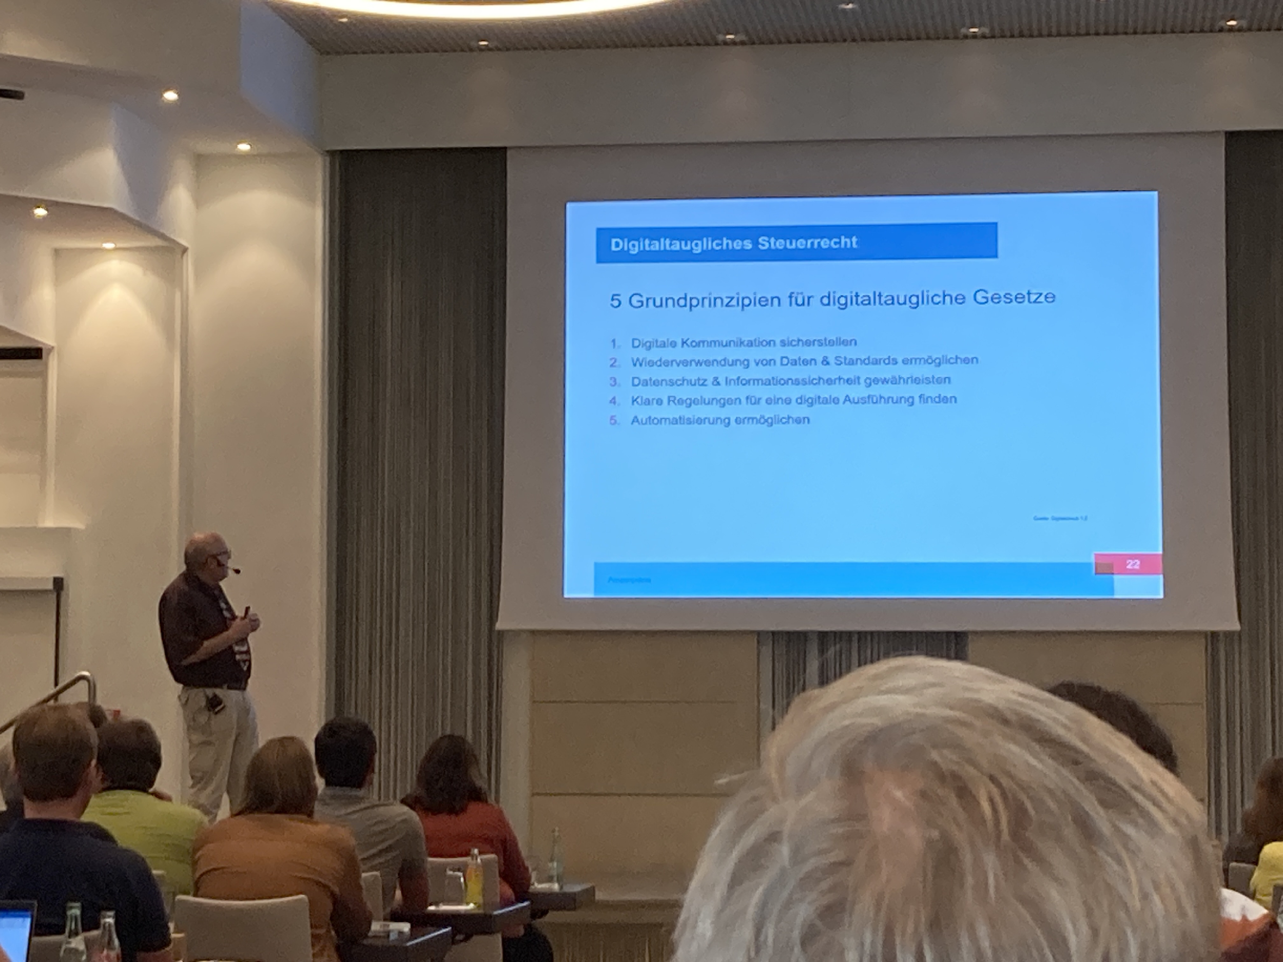
ELSTER Fachtagung 2023 – Vortrag des Rechenzentrums der Finanzverwaltung NRW
Notes:
Sie werden von umsetzenden Behörden aufgegriffen zB auf der ELSTER Fachtagung
“Wenn diese Prinzipien befolgt werden kann ich einfach arbeiten.” – Softwarearchitekt in Bundesbehörde

Slide 62
“Die Visualisierung nutzen wir
Morgen in der Abstimmungsrunde,
die Prinzipien machen klar, was wir
noch besprechen müssen.“
Digitaltaugliche Gesetze ermöglichen den einfachen und wirkungsorientierten Vollzug, unter Ausschöpfung der digitalen Möglichkeiten zum Nutzen aller Beteiligten.
Legist nach gemeinsamer Visualisierung mit dem Digitalcheck-Team
Notes:
Aber sie helfen auch auf Arbeitsebene
Helfen wirklich über das Gleiche zu sprechen

Slide 63

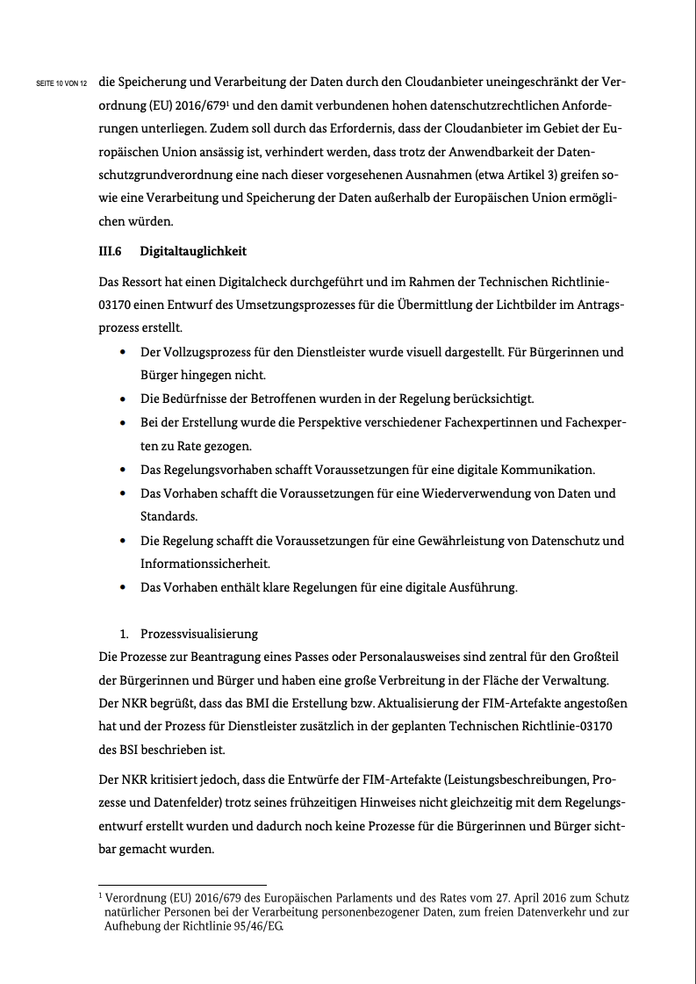
Stellungnahme NKR-Nr. 6633
Notes:
Und zu guter letzt… der NKR-S prüft und spricht mit Ihnen anhand der Prinzipien

Slide 64
Warum visualisieren?
Visualisierungen helfen dabei, Zusammenhänge zu verstehen und Möglichkeiten der Digitalisierung in allen Phasen zu identifizieren.
Die Darstellungen sind auch für die Umsetzung hilfreich.
Digitaltaugliche Gesetze ermöglichen den einfachen und wirkungsorientierten Vollzug, unter Ausschöpfung der digitalen Möglichkeiten zum Nutzen aller Beteiligten.

Slide 65
»Machen Sie eine Zeichnung, die die wesentlichen Punkte Ihres aktuellen Gesetzesvorhabens konzentriert wiedergibt.«
– Stefan Breidenbach, Einführung in die Grundlagen der Legistik

Slide 66
Aktivität: Stillarbeit alleine
Visualisieren eines verbesserten Prozesses mithilfe der Prinzipien

Slide 67
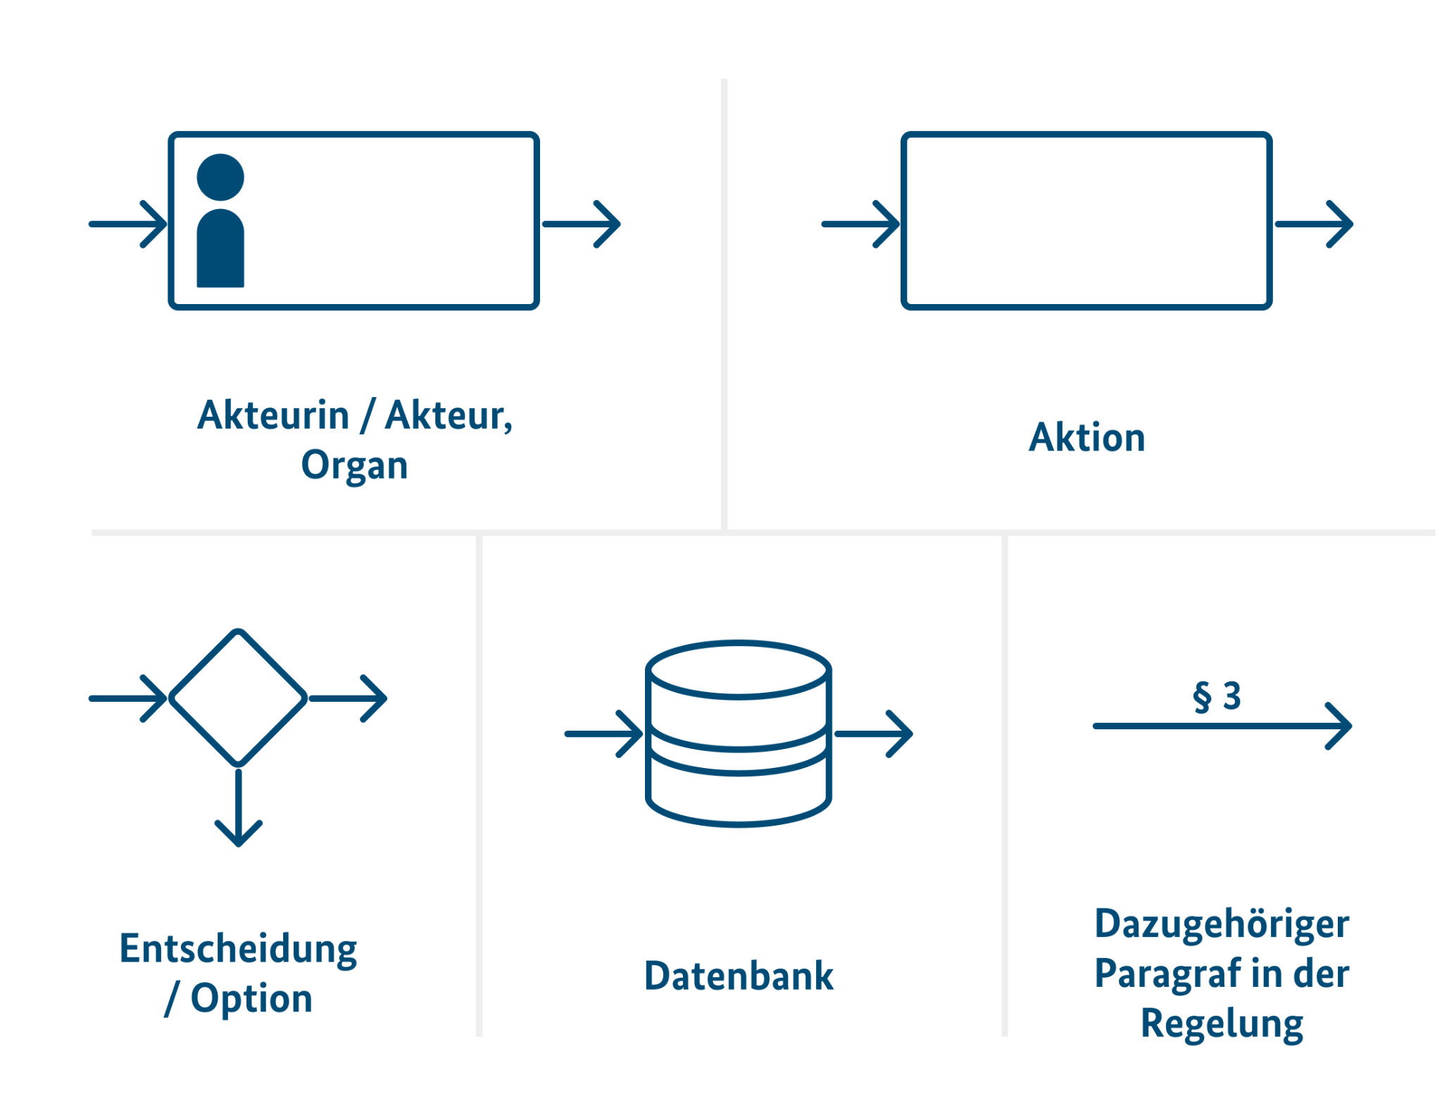
Aktivität: Stillarbeit alleine
Skizziert einen neuen Prozess in einem schnellen Flussdiagramm:
Eine Skizze pro Person
Nutzt ein DIN-A4 Blatt
Zeichnet ein, an welcher Stelle die Prinzipien relevant sind und warum
Notiert Fragen und offene Punkte
Tipp: Notiert die beteiligten Akteure und deren Aufgaben.
Nehmt als Basis eine zeitliche Abfolge.
15 Minuten

Slide 68
Notes:
Das kennt ihr schon aus unserem Beispiel, ihr könnt die Elemente wieder verwenden, aber auch eigene benutzen.
Erstmal sollen Visualisierungen euch beim Verständnis helfen, dann in der Kommunikation mit anderen.
Wie “schön” es aussieht, ist nicht wichtig

Slide 69
Prinzipien für digitaltaugliche Regelungen
1: Digitale Kommunikation sicherstellen
2: Wiederverwendung von Daten & Standards ermöglichen
3: Datenschutz & Informationssicherheit gewährleisten
4: Klare Regelungen für eine digitale Ausführung finden
5: Automatisierung ermöglichen
Notes:
knapp

Slide 70
Aktivität: Arbeit in Kleingruppen
Geht in eure Gruppen und hängt alle Visualisierung an die Wand.
Stellt einander kurz vor, welche Prinzipien ihr angewendet habt.
Diskutiert die Fragen und offenen Punkte. Wo bleiben Fragen offen? Wer könnte die beantworten?
Passt ggf. die Visualisierungen an, wenn euch neue Erkenntnisse kommen
15 Minuten

Slide 71
Aktivität: Arbeit in Kleingruppen
Gegenseitiges Vorstellen
Jeweils zwei Gruppen stellen einander die Gedanken zu den Prinzipien vor.
2 x 10 Minuten

Slide 72

Dabei sollte immer beachtet werden:
1
2
Wurden die Bedürfnisse der Betroffenen berücksichtigt?
z. B. Bürger:innen, Unternehmen, Verwaltung
Wurde frühzeitig die Perspektive von Expert:innen
einbezogen?
z. B. IT-, Rechts-, Datenschutz-, Vollzug-Expert:innen
Notes:
Was sind Bedürfnisse, oft müssen wir diese erst kennenlernen -> Einfach mal mit den Betroffenen sprechen, beobachten, …
Expert:innen helfen – oft ist der Vollzug oder die vollziehende Einheit klar. Beziehen Sie hier die Experten ein. Beides dient zum Informieren ihrer Arbeit – nicht zum „Outsourcen“
All dies dient dazu, Ihnen viele Ideen für eine digitaltaugliche Umsetzung zu geben
Getestet

Slide 73
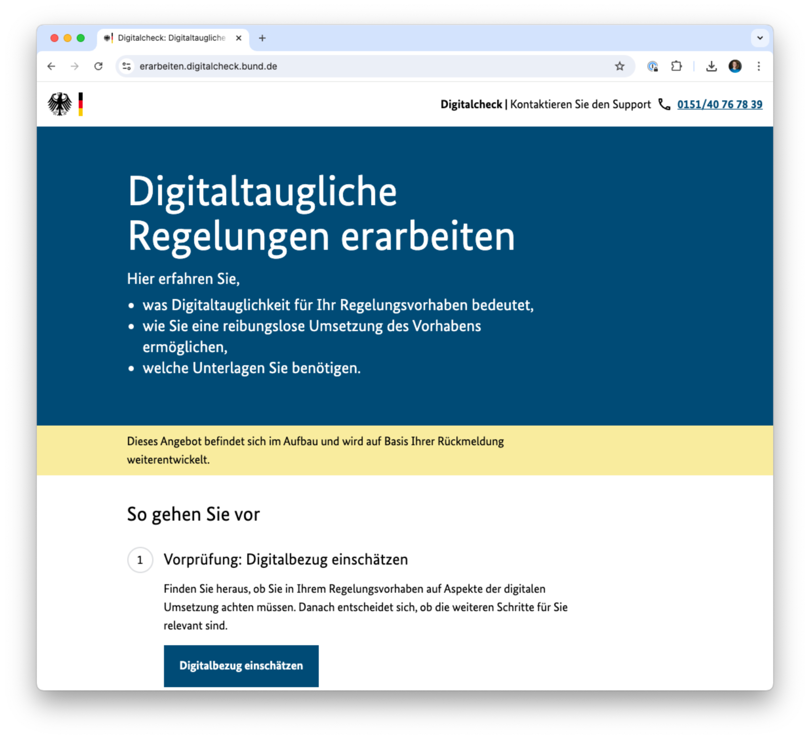
Unterstützung, Informationen und die aktuelle Version des Digitalcheck gibt es auf der Webseite.
erarbeiten.digitalcheck.bund.de/
Notes:
Informationen und Downloads finden Sie auch auf der Digitalcheck Webseite.
Dort finden Sie zu Anfang alle Dokumente zum Download und erste Informationen.

Slide 74
Unterstützung durch den DigitalService
digitalcheck@digitalservice.bund.de
oder +49 151 40767839

Slide 75
Nummeriere die obere, rechte Ecke deiner Post-Its von 1-4
1
2
3
4

Slide 76
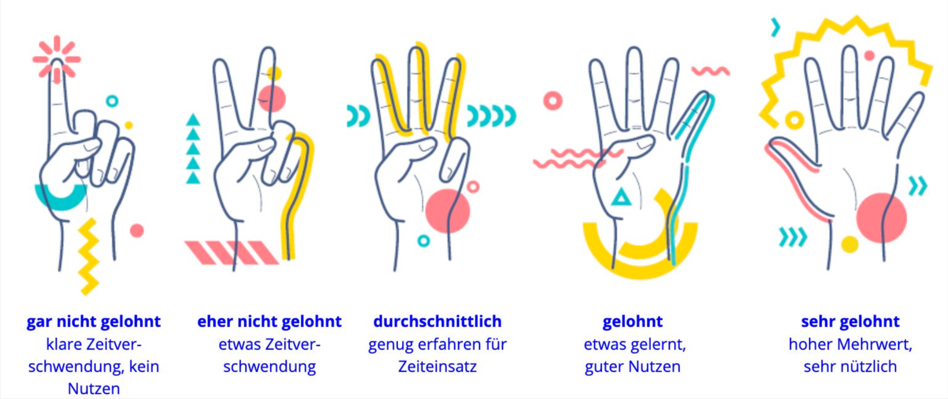
Post-It #1
Auf einer Skala von 1-5, hat sich der Workshop für dich gelohnt?

Slide 77
Post-It #2
Post-It #3 & #4
Was nimmst du mit …
Feedback für heute
Was war gut? :)
Was können wir verbessern? :(

Slide 78
Danke, häng die Post-Its beim Rausgehen an die Wand.
1
2
3
4

Slide 79

Vielen Dank

